Slide 1





Find.Mobils
Mobilidade Sustentável ao alcance de todos
MBA Artificial Intelligence & Machine Learning - FIAP, 2023

Slide 2
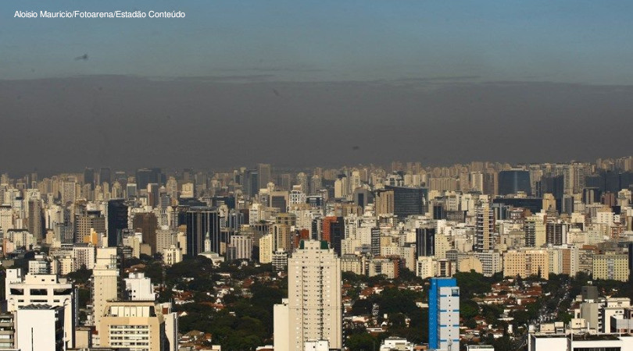
Poluição de Ar
Preço de Combustíveis
Preço de Energia
R$600
PROBLEMÁTICA
R$400
Aumento da Poluição do ar: 9,5% / ano
Aumento do Preço Combustíveis: 9,0% / ano
R$200
Aumento do Preço Energia Elétrica: 31,9% / ano
R$0
2023
2024
2025
2026
2027
2028
2029
2030
2031
2032
2033
Fontes:
Relatório CETESB, 2023
Relatório Ministério de Minas e Energia do Brasil, 2023

Slide 3

VISÃO DO CLIENTE
Mobilidade à Combustão:
Doenças respiratórias
Mais gasto em combustível
Segurança Pública
Mobilidade Elétrica:
Aumento na Conta de Energia
Tempo de Recarga
Segurança Pública
Custo elevado
Autonomia

Slide 4
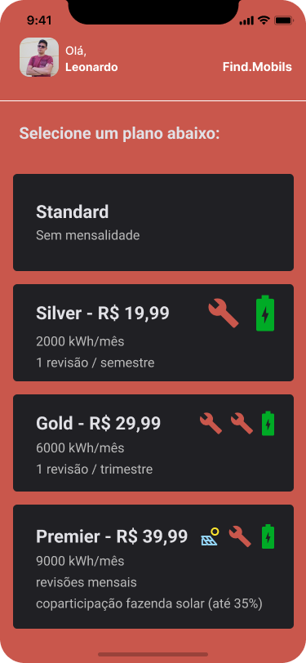

SOLUÇÃO
SERVIÇOS ESPECIALIZADOS
Ofertamos aluguel, venda e planos de assinatura que consistem em prestação de serviços, cotas de recargas e coparticipação
Solução completa ao cliente:
Aluguel e Venda de Motos e Bikes Elétricas
Mão de Obra Especializada
Pontos de Recarga de Grande Cobertura
Rastreio contra furto
Ofertas Exclusivas para Trabalhadores de Delivery
Plano de redução de custos de energia

Slide 5






SERVIÇOS ESPECIALIZADOS
SOLUÇÃO
Ofertamos aluguel, venda e planos de assinatura que consistem em prestação de serviços, cotas de recargas e coparticipação
STANDARD | SILVER | GOLD | PREMIER
Rastreio Antifurto | Rastreio Antifurto | Rastreio Antifurto | Rastreio Antifurto
 | 1 revisão / semestre | 2 revisões / semestre | 6 revisões / semestre
 | 2000 kWh / mês | 6000 kWh / mês | 9000 kWh / mês
 |  |  | Fazenda Solar (até 35% off)
PARCEIROS

Slide 6
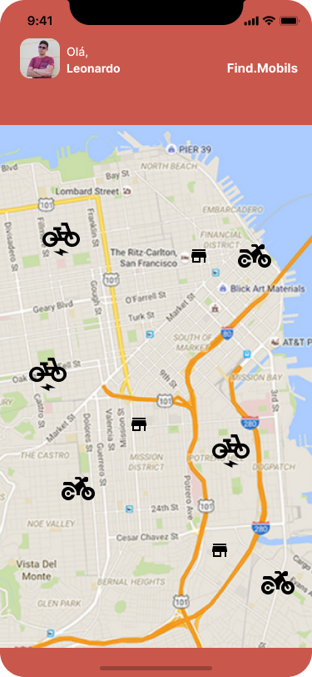
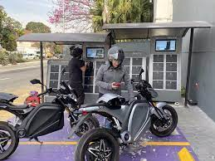
COBERTURA E AGILIDADE
SOLUÇÃO
Da mesma forma que para serviços especializados, nossa solução conta com um sistema de para recarga ágil por meio de troca de bateria e rastreamento antifurto assegurado por um de nossos parceiros.
PARCEIROS

Slide 7

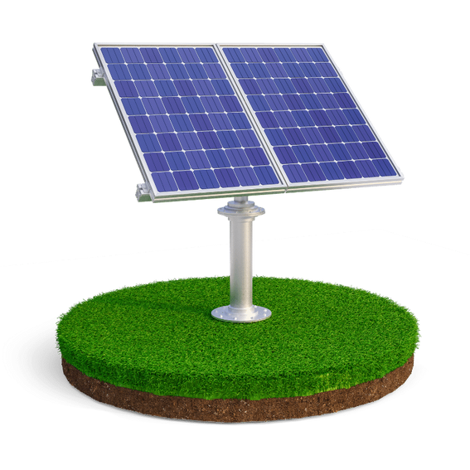




PLANOS ECONÔMICOS
SOLUÇÃO
Focando no futuro, objetivamos parcerias com fazendas solares para contribuir na expansão da matriz energética, garantindo a demanda de energia e seu baixo custo por meio da microgeração.

Slide 8
PLANOS ECONÔMICOS
SOLUÇÃO
Focando no futuro, objetivamos parcerias com fazendas solares para contribuir na expansão da matriz energética, garantindo a demanda de energia e seu baixo custo por meio da microgeração.
Matriz Energética Brasileira:
100,16 TWh / ano
398,3 milhões de toneladas CO2 / ano
3,98 milhões de toneladas CO2/ TWh
3,98 toneladas CO2 / MWh
Potencial ESG: R$39,83 bilhões

Slide 9

PLANOS ECONÔMICOS
SOLUÇÃO
Focando no futuro, objetivamos parcerias com os principais aplicativos de delivery para subsidiar o desconto exclusivo para os clientes e ter ganhos de ESG.
Moto: 5,5 g/km CO2
Equivale a 25,5 toneladas CO2 / ano
R$2.550 / ano para compensar
Potencial ESG: 7 milhões de motos
Equivale a R$1,05 bilhão em ESG
1 / 3,5 off
Payback: 1 ano
Custo parceria: R$2.500 / moto

Slide 10

TRAÇÃO
Pesquisa realizada com 100 entrevistados
92% dos entrevistados demonstraram interesse em adquirir o produto.
Venda de Bike
13.4%
Standard
15.2%
Aluguel de Moto
26.9%
Aplicações preferidas:
Trabalho
Lazer
Premier
44.6%
Venda de Moto
25.2%
Silver
25%
Aluguel de Bike
34.5%
Gold
15.2%

Slide 11

INVESTIMENTO
Entradas
Saídas
Balanço
10.000.000
Início das Operações
R$ 127.000,00
7.500.000
Taxa de Retorno Estimado:
5.000.000
690,0% / ano
2.500.000
0
Ano 1
Ano 2
Ano 3
Ano 4
Ano 5
Com base nos cálculos de projeção financeira

Slide 12
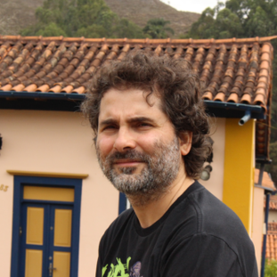


NOSSO TIME
Apaixonados por
Mobilidade Sustentável
Alison Ghedin
Michael Douglas
Leonardo Sarzedas
ghedin-alison
michaeldouglas
EngSarzedas

Slide 13
OBRIGADO
PELA ATENÇÃO

Slide 14
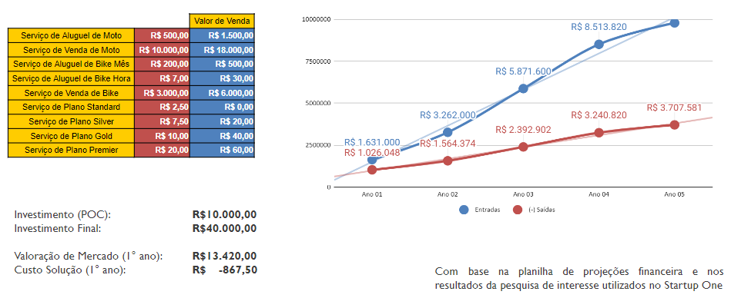
SERVIÇOS ESPECIALIZADOS
SOLUÇÃO
Aplicação de tecnologia de Digital Twin por meio de sistemas embarcados com análises em tempo real para predição de manutenções e tomada de decisões.
Serviço de Telemetria e Eletrônica Embarcada

Slide 15
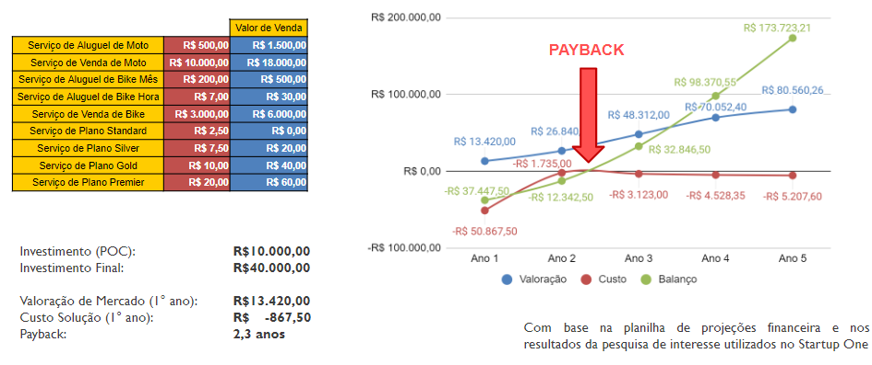
SERVIÇOS ESPECIALIZADOS
SOLUÇÃO
Aplicação de tecnologia de Digital Twin por meio de sistemas embarcados com análises em tempo real para predição de manutenções e tomada de decisões.
Serviço de Telemetria e Eletrônica Embarcada

